Slide 1
На Запад и на Восток
Астраханцев роман
Асоянц владимир

Slide 2
Походы на Казань.
20 декабря 1547- 7 марта 1548 – первый поход на Казань.
24 ноября 1549 - 25 марта 1550 – второй поход на Казань.
24 мая - 21 июня 1551 – создание крепости Свияжск.
16 июня - 11 октябрь 1552 – третий поход на Казань.
2 октября 1552 – взятие Казани.

Slide 3
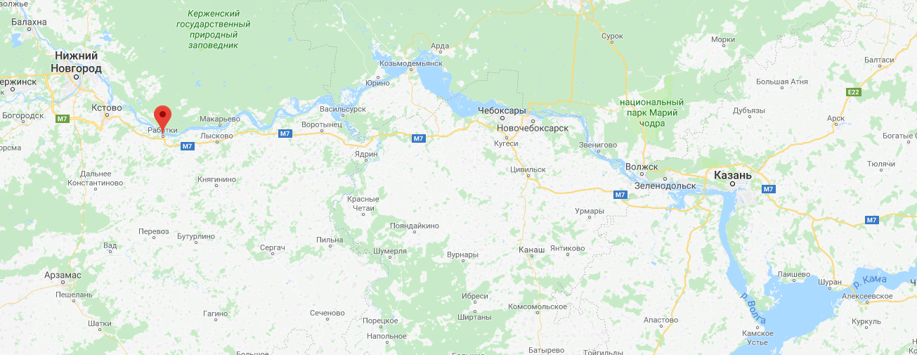

Notes:
Крепость – Свияжск

Slide 4
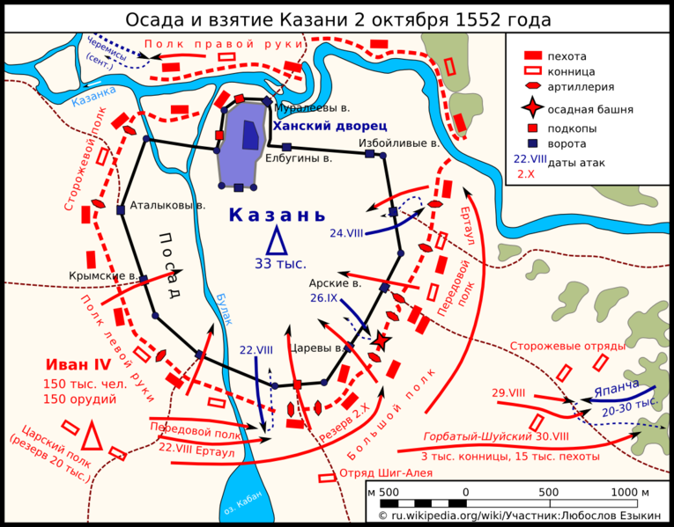
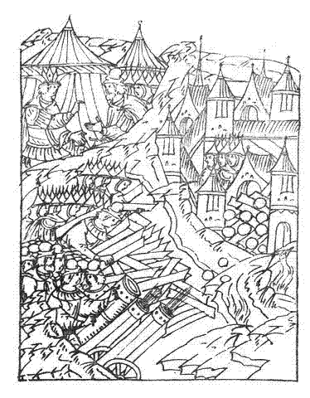

Slide 5
Походы на Астрахань.
Весна 1554 года – первый поход под командованием воеводы князя Юрия Пронского-Шемякина.
1556 год – Астраханское ханство было окончательно присоединено к России.
1556 год – разрушена столица Золотой Орды Сарáй-Бату́.

Slide 6
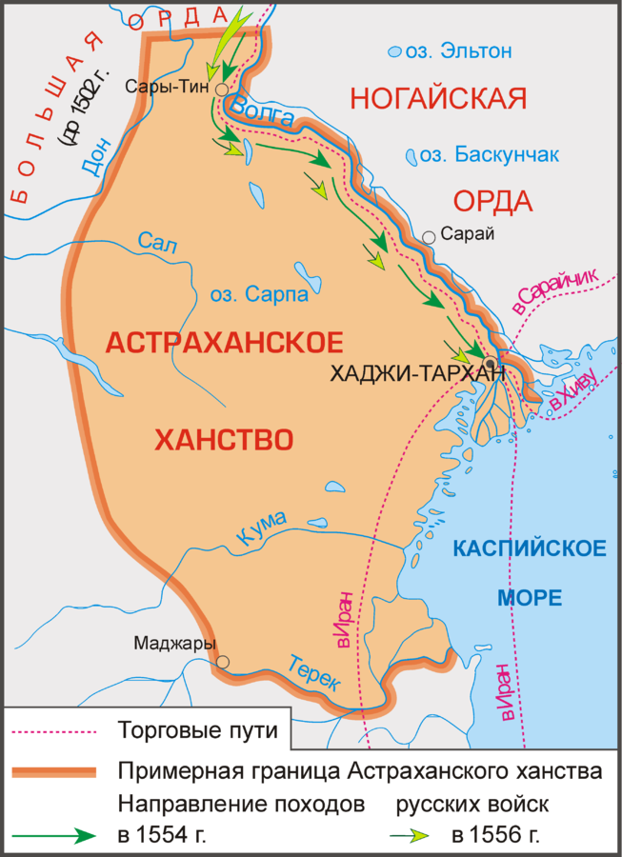
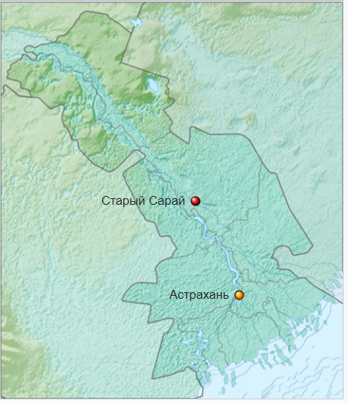

Slide 7
Начало политических действий в Европе
Февраль 1554 год – заключение «Московской компании»
1554-1557 года – Русско-шведская война
15 сентября 1557 год – Посвольский договор, заключённый между Великим княжеством Литовским и Орденом.
1558—1583 год – Ливонская война.
1560 год – разгром Ливонского ордена.
1558 год – войско Дмитрия Вишневецкого одержало победу над крымским войском у Азова.
1559 год – войско под командованием Даниила Адашева совершило поход на Крым, разорив крупный крымский порт Гёзлёв.

Slide 8
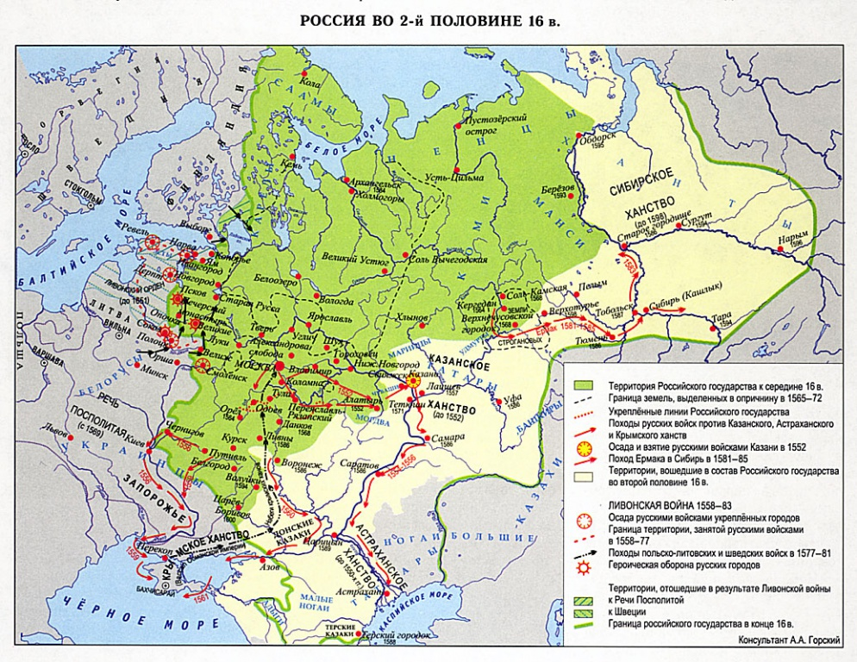

Slide 9
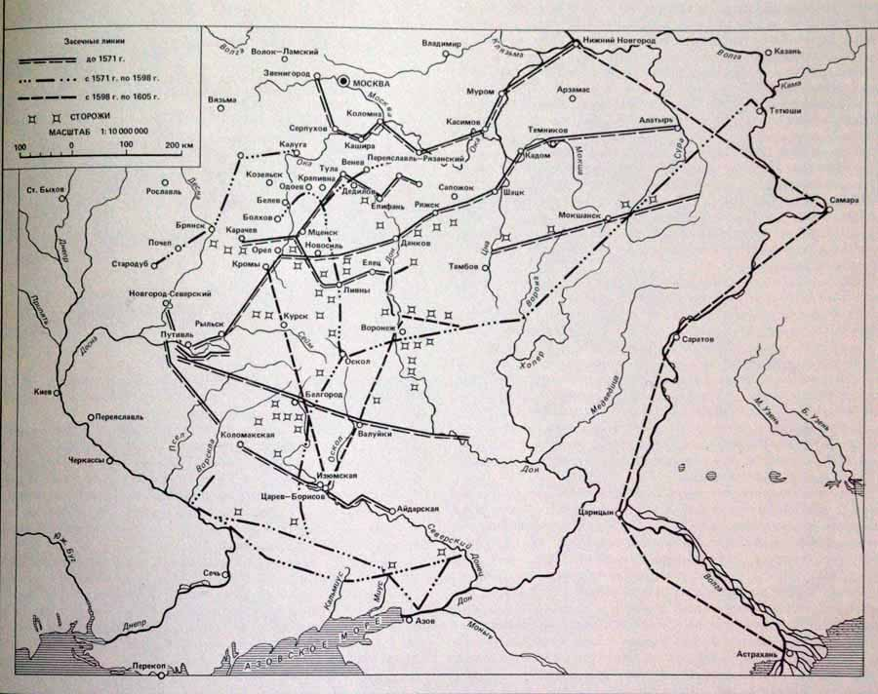
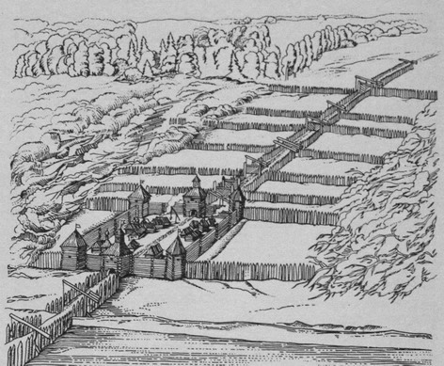

Slide 10
Война с Великим княжеством Литовским
1561-1570 – Русско-литовская война.
1563 – осада Полоцка.
1564 – жестокое поражение на р. Улле
1569 – объединение Польши и Литвы в Речь Посполитую.
1571 – сожжение Крымским войском Москвы.

Slide 11
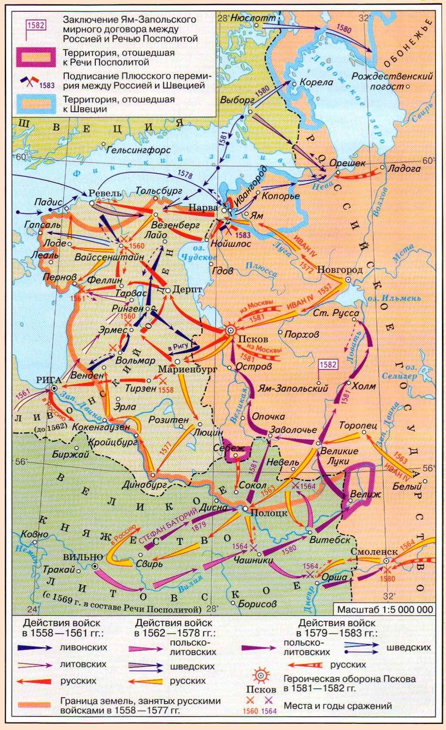
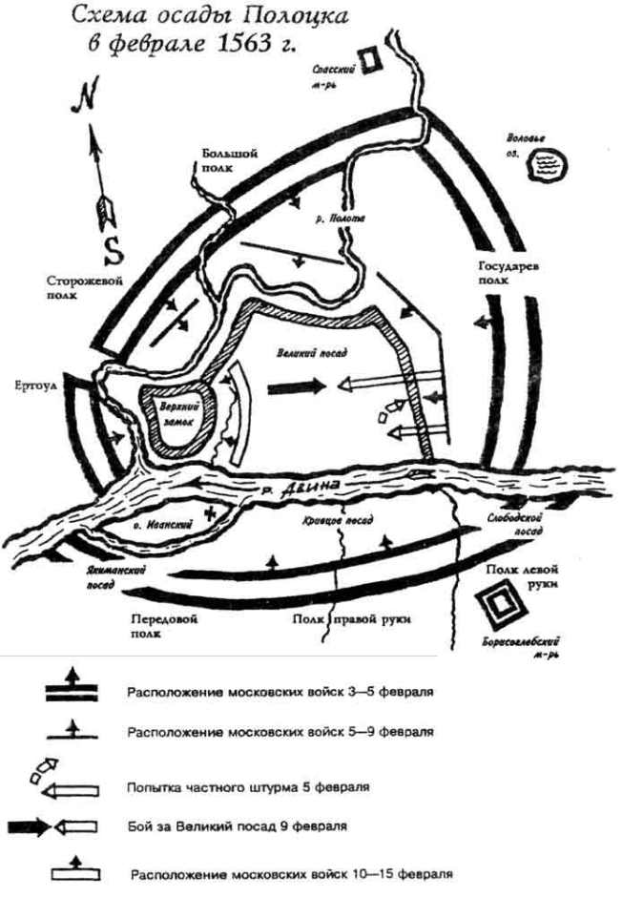

Slide 12
Финал Русско-польской кампании
1577 – захват ряда крепостей в Ливонии
1579 – Польские вернули себе Полоцк (держали 5 месяцев).
18 августа 1581 — 4 февраля 1582 – героическая оборона Пскова
1582 – заключение перемирия с Речью Посполитой (Ям-Запольский)
1583 – Плюсское перемирие со Швецией.

Slide 13
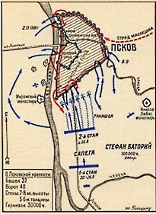
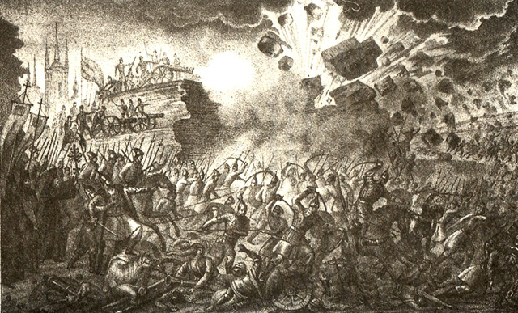

Slide 14
Присоединение Сибири
1581 – начало похода на Урал Ермаком.
1582 – ряд побед над ханскими войсками в боях на берегах Тобола и Иртыша.
1583 – взятие столицы Сибирского ханства — Искера.

Slide 15
